Slide 1
Муниципальное автономное общеобразовательное учреждение лицей № 1 имени А.С.Пушкина города Томска Выполнила: Бондарь Елена Александровна, учитель начальных классов
ЗАНИМАТЕЛЬНЫЙ
РУССКИЙ ЯЗЫК

Slide 2
Какие слова переданы фонетической транскрипцией?
[прут]
ПРУТ
ПРУД
[сй’эст]
СЪЕСТ
СЪЕЗД
[й’эст]
ЕСТ

Slide 3
[грус’т’]
ГРУСТЬ
ГРУЗДЬ
[рот]
РОТ
РОД
[л’эс’т’]
ЛЕСТЬ
ЛЕЗТЬ

Slide 4
Составьте предложение, используя все слова (форму слов изменять нельзя):
день, над, густой, серый, клубился, озером, сырой, круглым, в, молочный, ненастный, непроглядный, этот, туман
В этот ненастный серый сырой день над круглым озером клубился молочный густой непроглядный туман.

Slide 5
Вставь подходящие корни слов так,
чтобы получился связный текст:
…ОЧКА …УШКА ПО…ИЛА …ЫШКО.
ВЫ…ЛО НА …КЕ …ОЕ …ЫШКО.
ДЕВОЧКА ЗОЛУШКА
ПОСАДИЛА ЗЁРНЫШКО.
ВЫРОСЛО НА ГРЯДКЕ
ЗОЛОТОЕ СОЛНЫШКО.

Slide 6
Переставь буквы так,
чтобы получились пословицы
ВВКЛОО БОСТЬЯЯ – В ЕСЛ ЕН ДИОТХЬ
ВОЛКОВ БОЯТЬСЯ - В ЛЕС НЕ ХОДИТЬ
ТЕН АДМЫ ЗБЕ ГНЯО
НЕТ ДЫМА БЕЗ ОГНЯ

Slide 7
Запиши слова,
обозначающие «комнаты»
в разных учреждениях:
в гостинице, в зоопарке,
в поликлинике, в поезде,
в школе, в музее, на корабле,
в театре, в больнице
НОМЕР
ЗАЛ
КЛЕТКА
КУПЕ
КЛАСС
КАБИНЕТ
КАЮТА
ЛОЖЕ
ПАЛАТА

Slide 8
Прочитай «заколдованные» слова и вычеркните в них «лишний» слог
САПОХАР
САХАР
ВАСУРЕНЬЕ
ВАРЕНЬЕ
ОРЕБРИХИ
ОРЕХИ
БАЛИРАНКИ
БАРАНКИ

Slide 9
Впиши слово,
которое служило бы
концовкой первого
и началом второго слова
ПЕ ( ..… ) ОЛ
СОК
ОБЫ ( ..… ) КА
ЧАЙ
ТЕ ( ..… ) Л
СТО
КОМ ( ..… ) ОК
ПОТ

Slide 10
Подбери к старославянизмам русские соответствия
АГНЕЦ
ПЕРСТ
ЯГНЁНОК
ПАЛЕЦ
УСТА
ЧЕЛО
ГУБЫ
ЛОБ
ОЧИ
ЛАНИТЫ
ГЛАЗА
ЩЁКИ

Slide 11
В каждой строке найдите
«лишнее» слово
а) дряхлый, ветхий, старый, древний, низкий;
б)промокший, прохладный, влажный, намоченный, мокрый;
в) красивый, симпатичный, обаятельный, привлекательный, молодой;
д) поезд, подоконник, пересадка, сельский, пересказ.

Slide 12
Какое слово можно подобрать к каждой группе прилагательных?
Вечерний, хрустальный, малиновый –
ЗВОН
Кедровый, мускатный, грецкий –
ОРЕХ
Зеленый, спортивный, репчатый –
ЛУК
Низкий, высокий, хриплый –
ГОЛОС
Яблочный, желудочный, апельсиновый –
СОК

Slide 13
Разгадай изографы
АВТОМОБИЛЬ
АЛЛЕЯ
ТРАМВАЙ
ТРОЛЛЕЙБУС

Slide 14
АВТОБУС
ТЕЛЕВИЗОР
МЕДВЕДЬ
КАРАНДАШ

Slide 15
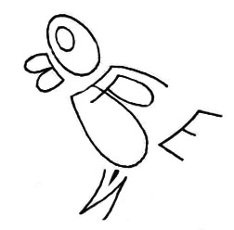
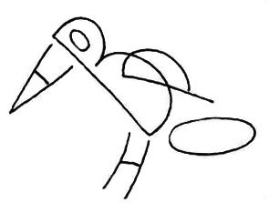
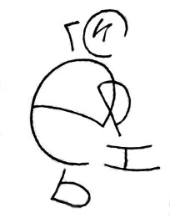
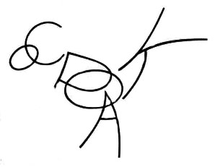
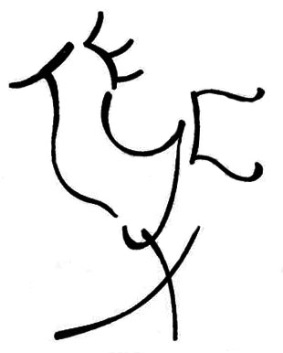
ВОРОНА
ВОРОБЕЙ
СНЕГИРЬ
СОРОКА
ПЕТУХ

Slide 16
СОЕДИНИТЕ крылатые выражения со словами, которые отвечают на вопрос «как?»
КАПЛЯ В МОРЕ
НЕОЖИДАННО
КАК СНЕГ НА ГОЛОВУ
СИЛЬНО
БЕЗ СУЧКА БЕЗ ЗАДОРИНКИ
ЗАБОТЛИВО
В ОДНУ МИНУТУ
МАЛО
ВСЕЙ ДУШОЙ
ХОРОШО
КАК ЗЕНИЦУ ОКА
БЫСТРО

Slide 17
КУДА МАКАР ТЕЛЯТ НЕ ГОНЯЛ
ВМЕСТЕ
КАК ПО МАСЛУ
ДАЛЕКО
РУКА ОБ РУКУ
СВОБОДНО
ЛЕГКО
БИТЫЙ ЧАС
ДОЛГО
ШАГ ЗА ШАГОМ
КАК ДОМА
ПОСТЕПЕННО

Slide 18
Замените одним словом
ТИХИЙ РАЗГОВОР
ШЁПОТ
ВОДИТЕЛЬ АВТОБУСА
ШОФЁР
НАДПИСЬ НА КОНВЕРТЕ
АДРЕС
ОЧЕНЬ ТВЁРДЫЙ
ЖЁСТКИЙ
ШУРШАНИЕ ЛИСТЬЕВ
ШОРОХ

Slide 19
Хитрые вопросы
Можно ли из одного стола построить комнату?
СТОЛОВАЯ
Можно ли превратить рыбу в человека?
РЫБАК
Как из маленького хвостика
сделать большой?
ХВОСТ
Что нужно отнять у лесника, чтобы получилась роща?
ЛЕС

Slide 20
Это кресс-кросс В нём спрятано 8 имен существительных
С | Х | Р | А | Б | Р | О | С | Т | Ь | К
О | М | О | Л | О | К | О | М | Л | О | Л
Б | Л | И | С | Т | В | А | Р | О | Л | О
А | Н | А | С | М | Е | Л | О | С | Т | Ь
К | Р | Ы | Т | В | О | р | о | г | Н | Б
А | Н | Д | В | О | Р | О | Т | А | Л | Н
Л | А | Ш | А | Х | М | А | Т | Ы | В | А
Н | О | Ж | Н | И | Ц | Ы | Р | П | Т | К

Slide 21
шарады
Моя первая буква – местоимение,
Затем три буквы времяисчисление,
Последнюю букву из азбуки несу,
А целое сорвёшь её в лесу.
ЯГОДА
Корень мой находится в цене,
В описи найди приставку мне,
Суффикс мой в тетрадке вы встречали,
Вся же в дневнике я и в журнале.
ОЦЕНКА

Slide 22
Мой первый слог - на дереве,
Второй мой слог – союз,
А в целом я материя
И на костюм гожусь.
СУКНО
Первая – нота, вторая – тоже,
А целая – с горохом схоже.
ФАСОЛЬ

Slide 23
Часть первую кричит нам ворон,
Второй покрыто всё болото,
А целое найдёшь ты скоро:
На нём изображают что-то.
КАРТИНА
Между союзом и предлогом
Поставь небесное явление –
И три составленные слога
Дадут забор иль заграждение.
ОГРАДА

Slide 24
Прочитай зашифрованную фразу
К | Й | Г | А | И
Й | И | О | Н | Б
З | Ч | М | Е | Ю
Я | У | Ш | Т | Л
ЛЮБИ НАШ МОГУЧИЙ ЯЗЫК!

Slide 25
Список литературы
http://etc.usf.edu/presentations/backgrounds/misc/misc_17/81702s.jpg - фон.
Олимпиадные задания 2-4 классы. Издательство «Учитель» 2013.

Slide 26
СПАСИБО ЗА ВНИМАНИЕ

